Slide 1
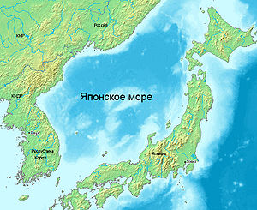
Японское море
Автор: Вандышева Н.Н.,
учитель географии МБОУ «СОШ № 29 с.Центральное»

Slide 2
План
1. Размеры и географическое положение Японского моря.
2. Гипотезы о происхождении Японского моря.
3. Характер береговой линии Приморья.
4. Свойства водных масс .
5. Обитатели Японского моря.

Slide 3
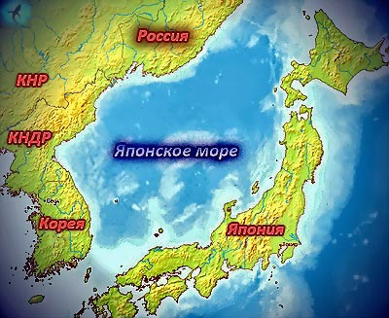
Размеры Японского моря:
Япо́нское мо́ре (яп. 日本海 нихонкай, кор. 동해 тонхэ, «восточное море») —море в составе Тихого океана, отделяется от него Японскими островами и островом Сахалин.
Площадь — 1062 тыс. км².
Объём 1715 тыс. м³ , средняя глубина – 1750 м, максимальная 4224 м.
Наибольшая длина по меридиану – 2255 км, наибольшая ширина около 1070 км.

Slide 4
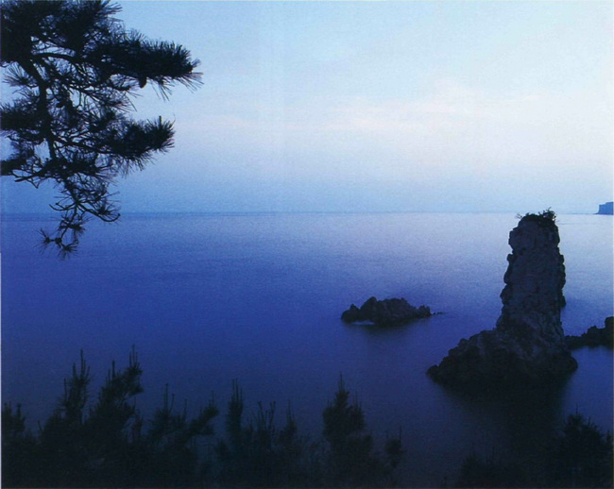
Гипотезы о происхождении Японского моря
1. Одни ученые считают, что котловина Японско­го моря имеет океаническое происхожде­ние. Глубоководная котловина является частью океанического тихоокеанского ложа, а подводные возвышенности и надводные острова (Японские о-ва) образо­вались путем наступаний и отступаний океанических вод, которые продолжались вплоть до четвертичного времени.
2. Другая группа ученых предполагает, что котловина моря сформировалась в ре­зультате отчленения от Азиатского мате­рика крупного блока суши в виде Япон­ских о-вов и его дальнейшего перемеще­ния на восток в сторону Тихого океана.

Slide 5
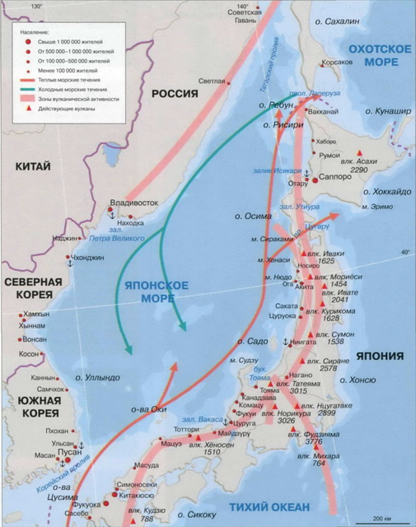
Японское море связано с другими морями и Тихим океаном через
4 пролива: Корейский (Цусимский), Сангарский (Цугару), Лаперуза (Соя), Невельского (Мамия). Омывает берега России, Японии, Республики Корея и КНДР. На юге заходит ветвь тёплого течения Куросио. Вдоль побережья с северо-востока на юго-запад проходит холодное Приморское течение.
Карта побережья Японского моря

Slide 6
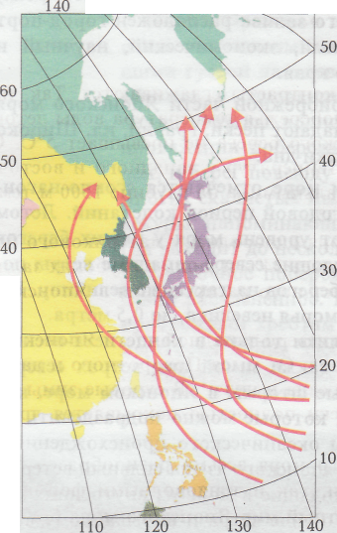

В Японском море отмечаются сгонно-нагонные движения воды, имеющие годовой период колебаний. Сильные штормы в море связаны с циклонами, которые можно подразделить на два вида:
тропические (океанического происхождения) – тайфуны;
континентальные (из внутренних областей Азии).
Солёность моря – 34%0.
Перемещение тропических циклонов

Slide 7
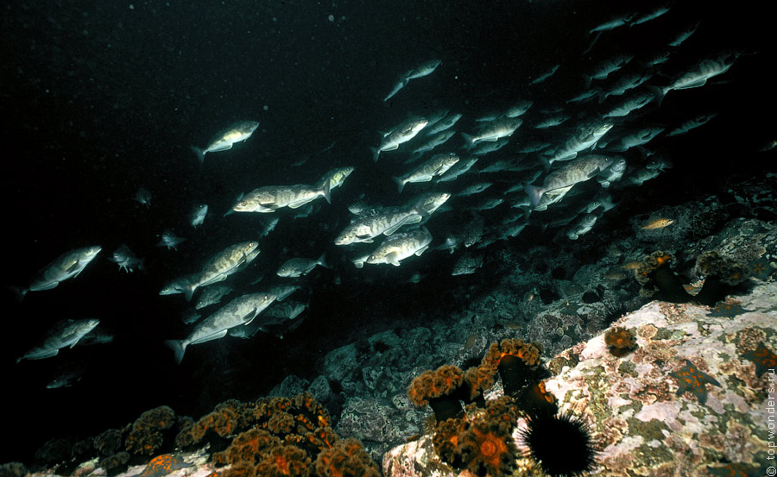
Обитатели Японского моря:
рыба (тихоокеанская сельдь, треска, минтай, навага, камбала, лососевые (кета, горбуша, чавыча), сардина-иваси, анчоус, скумбрия), крабы, трепанги, млекопитающие, креветки, устрицы, гребешки, мидии, каракатицы, кальмары, водоросли.

Slide 8
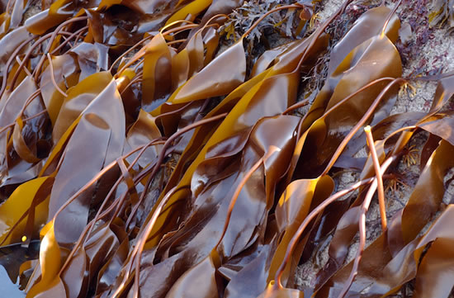
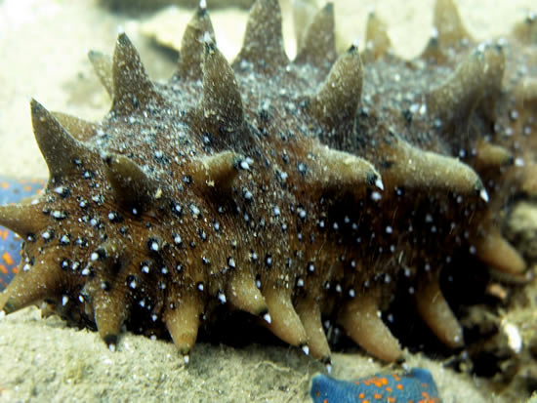
Ламинария
Трепанг

Slide 9
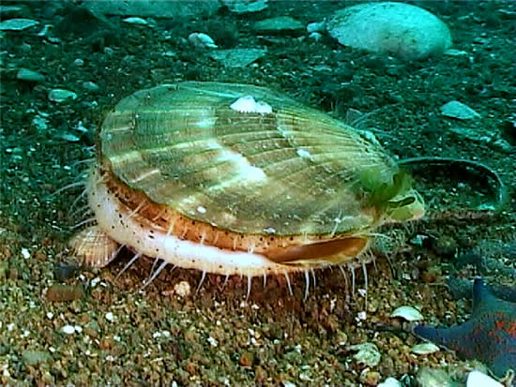
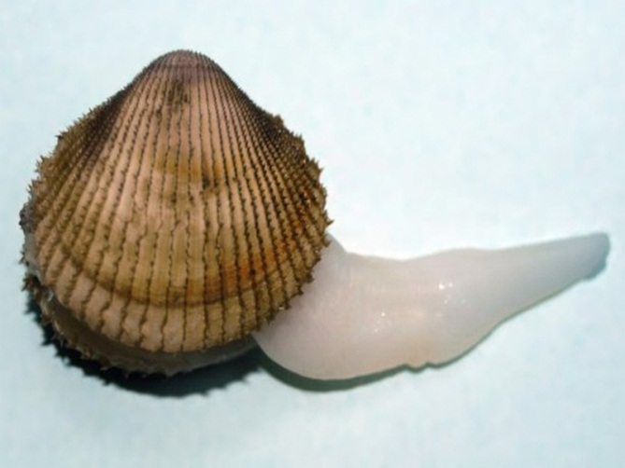
Морской гребешок

Slide 10
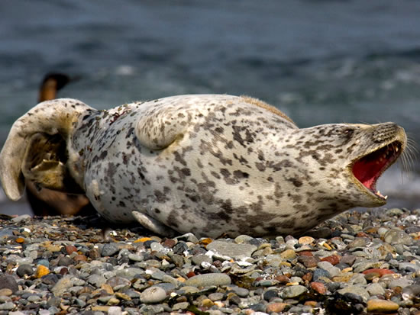
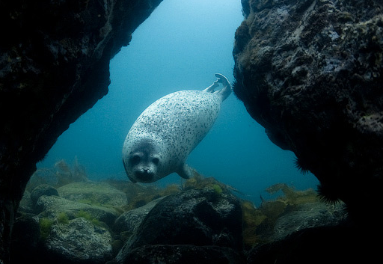
Тюлень ларга

Slide 11
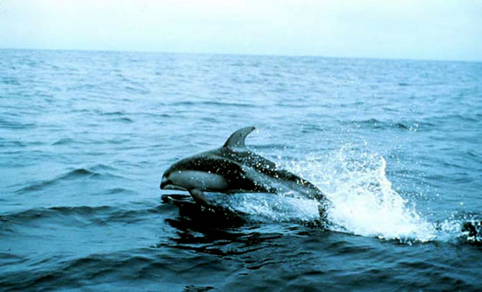
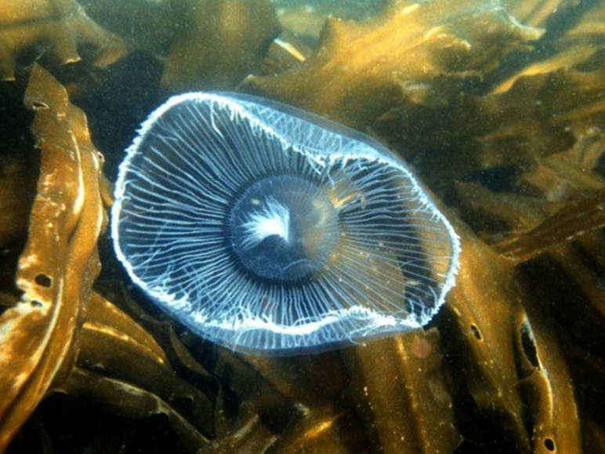
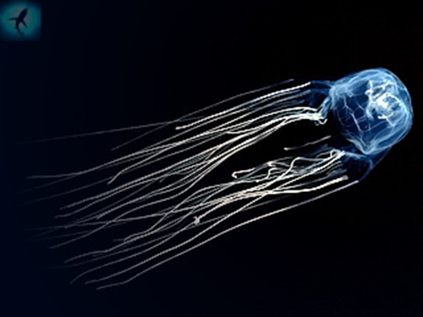
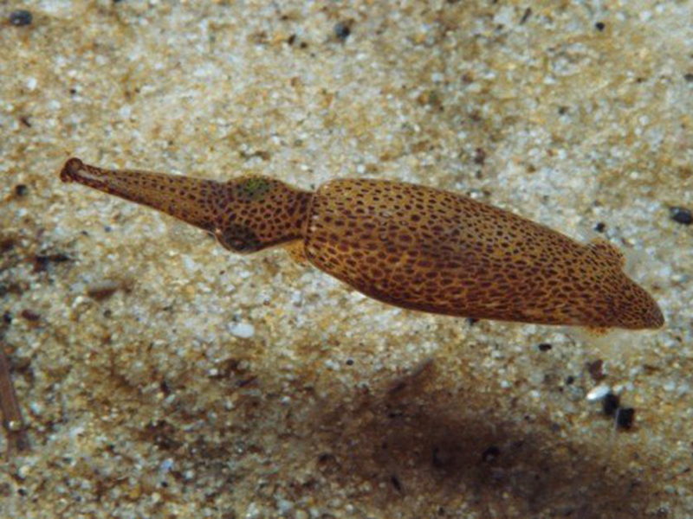
Медуза
Белобокий дельфин
Кальмар

Slide 12
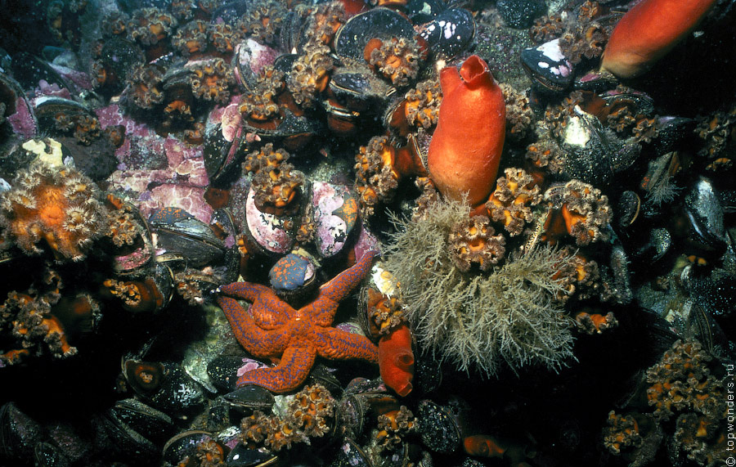

Slide 13
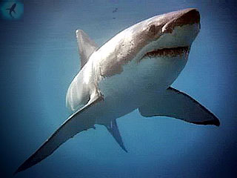
Среди наиболее опасных акул, которые иногда заплывают в теплое время года в акваторию Японского моря, следует выделить такие виды, как большая белая (белая смерть, кархародон), серо-голубая (мако), гигантская акула-молот (молотоголовая акула), короткоперая серая акула (акула-веретено), тихоокеанская сельдевая (лососевая акула) и лисья акула (акула-молотилка).

Slide 14
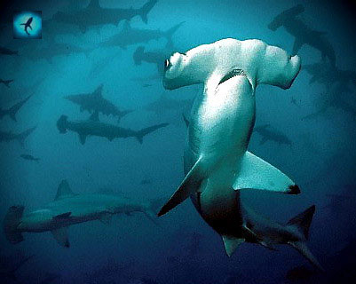
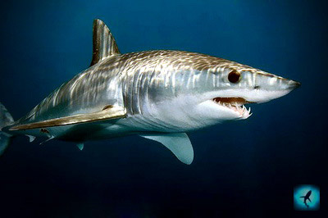
Акула мако - молниеносный хищник
Акула-молот

Slide 15
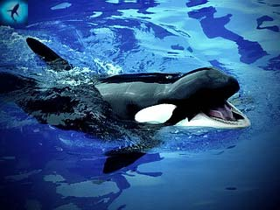

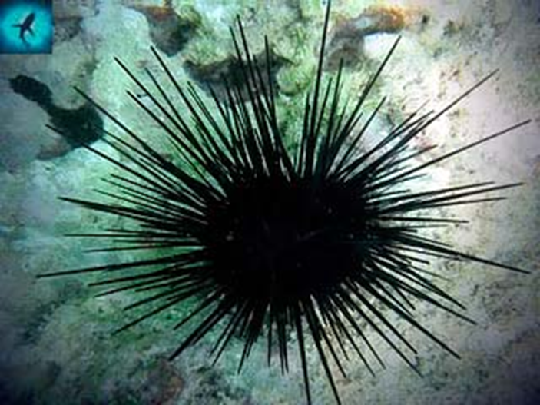
Касатки

Slide 16
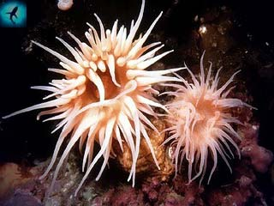
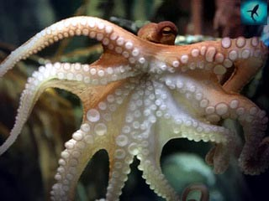
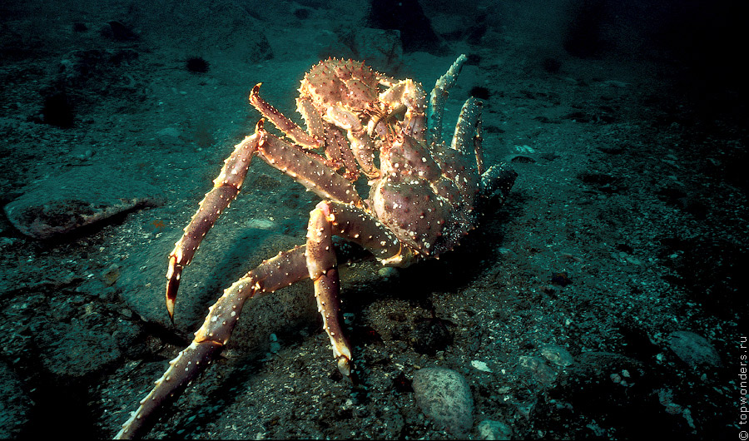
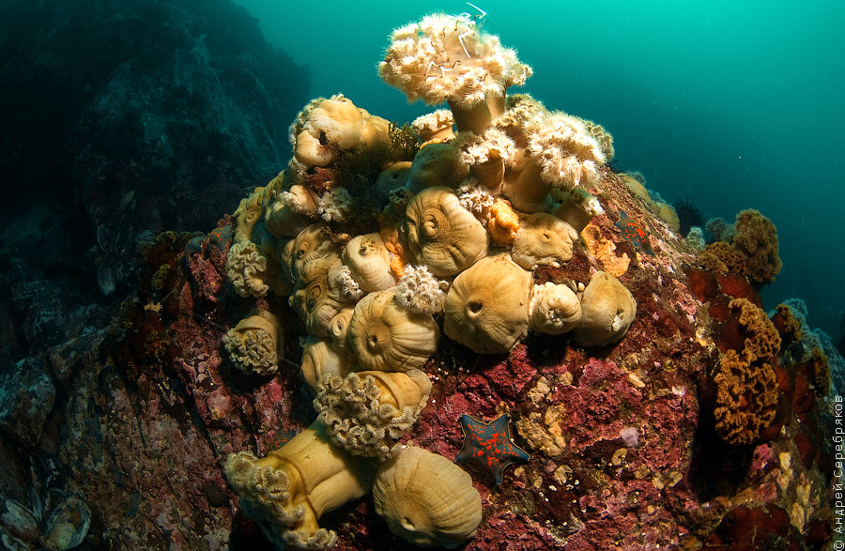
Морские анемоны (актинии)
Осьминоги
Камчатский краб

Slide 17
Тест
Выбери правильный ответ
1. Площадь Японского моря составляет:
А) 80 тыс. км² ; Б) 980 тыс. км² ; В) 1062 тыс. км² .
2. Средняя глубина Японского моря:
А) 750 м; Б) 1750 м; В) 4224 м.
3. Берега Японского моря (выбрать три ответа):
А) слабо изрезаны; Б) сильно изрезаны; В) круты; Г) обрывисты.
4. В Японском море проходят течения:
А) Куросио; Б) Цусимское; В) Гвинейское; Г) Приморское.
5. Средняя солёность воды Японского моря:
А) 30 %0; Б) 32 %0; В) 34 %0; Г) 35 %0.
6. Самый крупный остров Японского моря у берегов Приморья:
А) Попова; Б) Русский; В) Путятина.
7. Самый крупный залив Японского моря у берегов Приморья:
А) Амурский; Б) Уссурийский; В) Петра Великого; Г) Ольги.
8. Остров Русский отделён от полуострова Муравьёв-Амурский проливом:
А) Старка; Б) Босфор-Восточный; В) Аскольд; Г) Амурский.

Slide 18
9. По видовому составу рыб Японское море занимает среди морей России:
А) 1 место; Б) 2 место; В) 3 место; г) 4 место.
10. По величине рыбных запасов Японское море занимает среди морей России:
А) 1 место; Б) 2 место; В) 3 место; г) 4 место.
11. Город Владивосток расположен на побережье бухты:
А) Муравьиная; Б) Золотой Рог; В) Улисс; Г) Патрокл.
12. В Дальневосточный морской заповедник заплывает белокрылая морская
свинья, это:
А) Кит; Б) Дельфин; В) Касатка.
13. Зимой лёд в Японском море:
А) никогда не бывает; Б) покрывает очень узкую полосу вдоль побережья
Приморья; В) покрывает всё Японское море.
14. В прибрежье Японского моря встречаются представители ластоногих:
А) ларга; Б) морж; В) сивуч; Г) котик морской.

Slide 19
Источники:
География Приморского края. 8-9 кл.: Учебное пособие для
образовательных учреждений общего среднего образования.
/Бакланов и др. Владивосток 2000.
2. В.В. Томченко. Тесты, вопросы и задания по географии Приморского
края. Методическое пособие. Владивосток 1998.
3. Какорина Г.А., Удалова И.К. Преподавание курса «География
Приморского края». Методические рекомендации.- Владивосток:
Дальнаука. 1997.
4. Интернет.

Slide 20
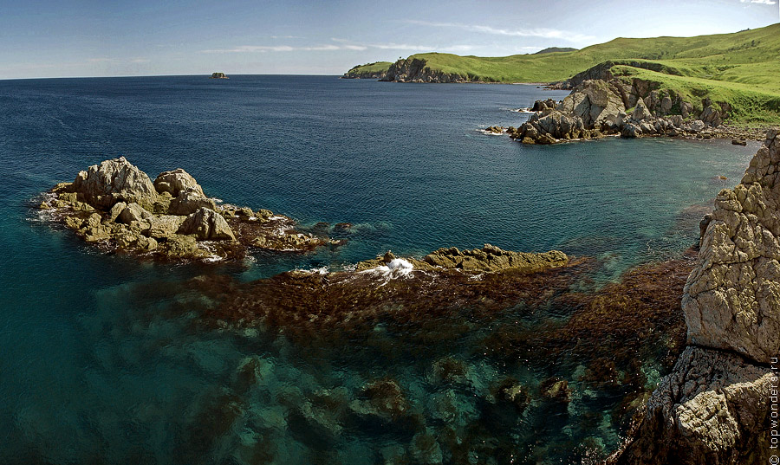
Спасибо за внимание!

